Slide 1

PROGRAMAÇÃO MATEMÁTICA MÉTODO GRÁFICO
Professor: D.Sc. Dalessandro Soares Vianna
dalessandrosoares@yahoo.com.br
dalessandro@ucam-campos.br
dalessandro@pesquisador.cnpq.br

Slide 2
Agradecimentos
O material apresentado durante este curso é baseado nas notas de aula dos professores:
Edwin Benito Mitacc Meza e
Fermín Alfredo Tang Montané,
professores do programa de Mestrado em Pesquisa Operacional e Inteligência Computacional da Universidade Candido Mendes - Campos.

Slide 3
Solução de Modelos de PL
Método Gráfico
Método Simplex
Método Simplex Dual

Slide 4
Método Gráfico

Slide 5



Interpretação Gráfica
A partir da modelagem matemática de um PPL, pode-se encontrar a sua solução através da interpretação gráfica da função objetivo e das restrições operacionais, desde que o problema possua no máximo duas variáveis de decisão.
Este tipo de solução não tem aplicação prática pois os problemas do mundo real tem sempre muito mais variáveis (dezenas, centenas e até milhares).
No entanto, a solução gráfica nos ajudará a entender os princípios básicos do método analítico, chamado de método Simplex, usado para resolver os modelos de P.Linear.

Slide 6

Interpretação Gráfica
Porque somente até duas variaveis?
No espaço de 2 dimensões uma igualdade representa uma reta.
É importante perceber que cada desigualdade representa um semi-espaço.

Slide 7
Definições Importantes
REGIÃO VIAVÉL: É um conjunto de soluções que satisfazem as restrições do problema.
SOLUÇÃO VIAVÉL: É uma solução que pertence à solução viável.
VÉRTICES: São os pontos de interseção das restrições do problema.
VÉRTICES DA REGIÃO VIAVÉL: São os pontos de interseção das restrições do problema que fazem parte da região viável.

Slide 8
Método Gráfico
Vamos resolver o seguinte problema graficamente:
Uma empresa fabrica 2 produtos. Na fabricação destes produtos, 3 insumos são críticos: as quantidades de matéria prima e a mão de obra disponíveis.
 | Produto 1 | Produto 2 | Disponibilidade
Matéria Prima A | 70 kg/unidade | 70 kg/unidade | 4900 kg
Matéria Prima B | 90 kg/unidade | 50 kg/unidade | 4500 kg
Mão de Obra Especializada P1 | 2 H-h/unidade |  | 80 H-h
Mão de Obra Especializada P2 |  | 3 H-h/unidade | 180 H-h
Lucro | 20 R$/unidade | 60 R$/unidade
Dada a grande procura, estima-se que todas as unidades a serem produzidas, dos 2 produtos, poderão ser vendidas. O objetivo da empresa é obter o maior lucro possível com a produção e a venda das unidades dos produtos 1 e 2.

Slide 9
Método Gráfico
Qual é o Modelo Matemático para este problema?

Slide 10
Método Gráfico
Vamos resolver o seguinte problema graficamente:
Uma empresa fabrica 2 produtos. Na fabricação destes produtos, 3 insumos são críticos: as quantidades de matéria prima e a mão de obra disponíveis.
 | Produto 1 | Produto 2 | Disponibilidade
Matéria Prima A | 70 kg/unidade | 70 kg/unidade | 4900 kg
Matéria Prima B | 90 kg/unidade | 50 kg/unidade | 4500 kg
Mão de Obra Especializada P1 | 2 H-h/unidade |  | 80 H-h
Mão de Obra Especializada P2 |  | 3 H-h/unidade | 180 H-h
Lucro | 20 R$/unidade | 60 R$/unidade
Dada a grande procura, estima-se que todas as unidades a serem produzidas, dos 2 produtos, poderão ser vendidas. O objetivo da empresa é obter o maior lucro possível com a produção e a venda das unidades dos produtos 1 e 2.

Slide 11
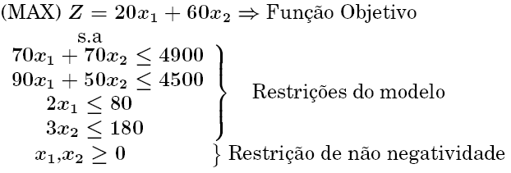
Método Gráfico
O modelo de Programação Linear para o exemplo pode ser descrito como:

Slide 12

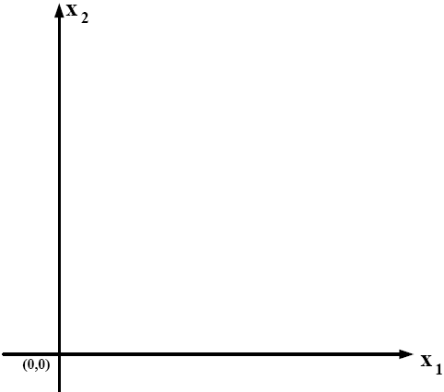
Método Gráfico
Vamos resolver nosso problema graficamente

Slide 13
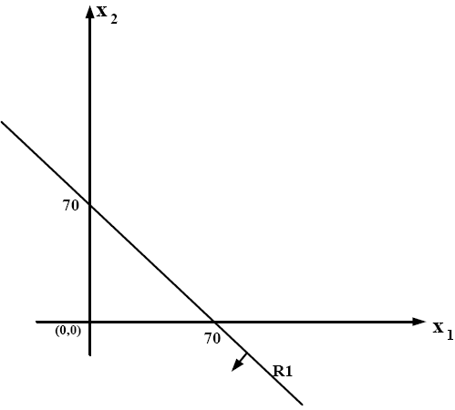
Método Gráfico

Slide 14
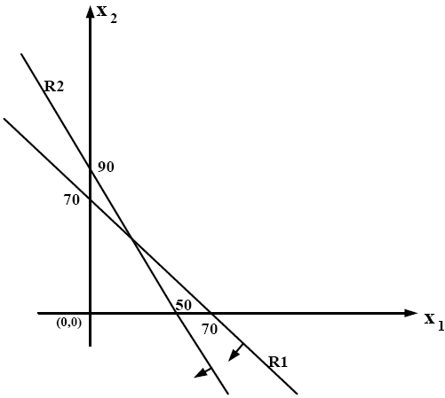
Método Gráfico

Slide 15
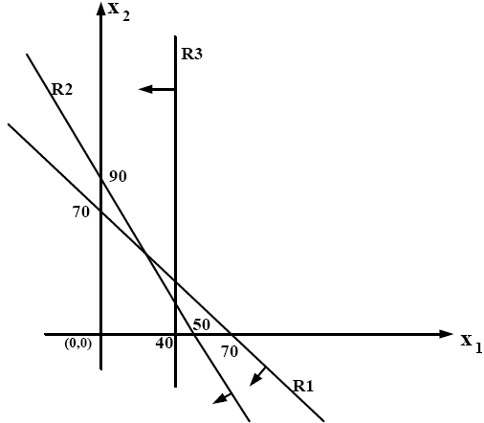
Método Gráfico

Slide 16
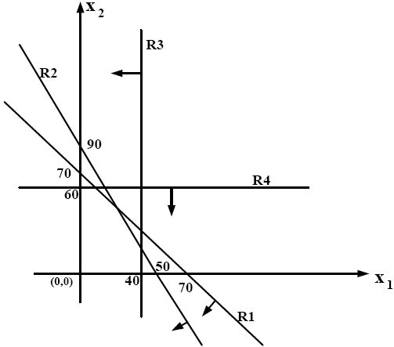
Método Gráfico

Slide 17
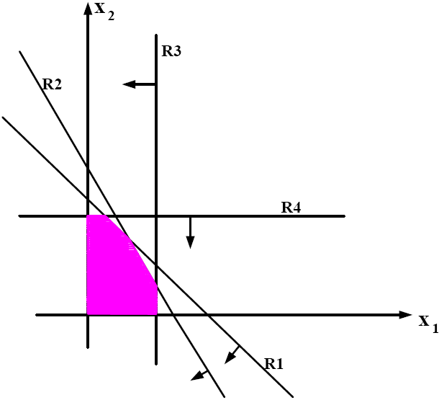
Método Gráfico
Como todas as restrições foram traçadas temos o chamado Espaço Solução que é o conjunto de todos os pontos candidatos a serem o ponto ótimo, ou seja, todos os pontos que “obedecem” a todas as restrições do modelo.
O ponto ótimo é um ponto do espaço solução, ou seja pertencente ao polígono hachurado.
Espaço Solução
Como encontrá-lo graficamente?

Slide 18
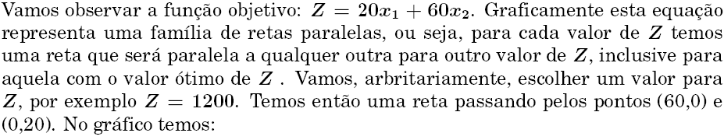
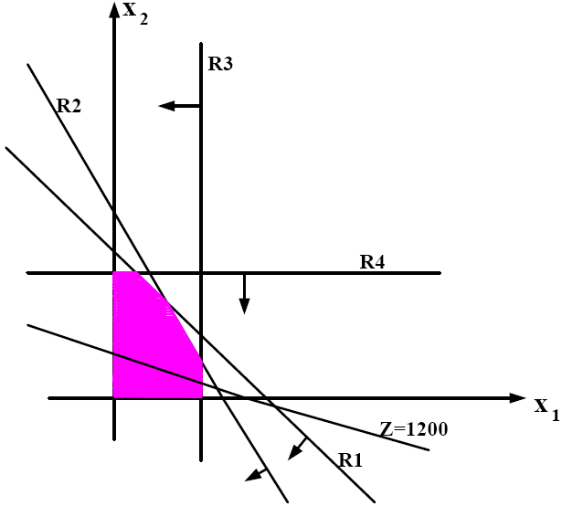
Método Gráfico

Slide 19
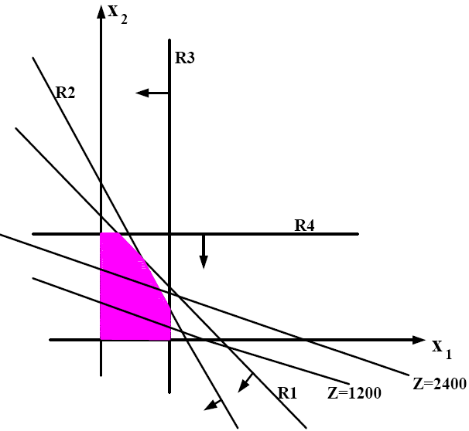
Método Gráfico

Slide 20
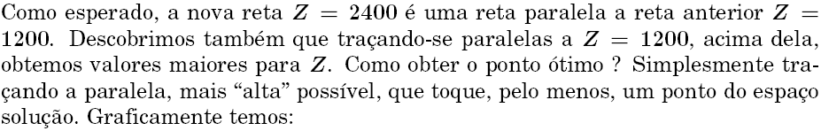
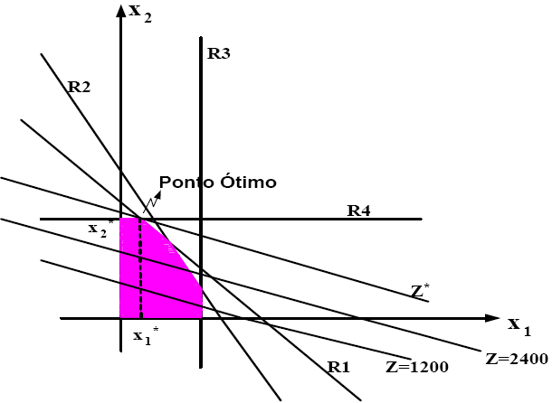

Método Gráfico
O ponto ótimo ter sido um dos vértices do espaço solução não é uma mera coincidência. Na verdade o ponto ótimo é sempre um dos vértices do espaço solução.

Slide 21
Método Gráfico
O ponto ótimo é sempre um dos vértices do espaço solução ...... a não ser quando temos múltiplas (infinitas) soluções ótimas, pois neste caso, os pontos ótimos são todos os pertencentes a um dos lados do espaço solução.

Slide 22
Método Gráfico
Z=4500
(x₁*,x₂*)

Slide 23
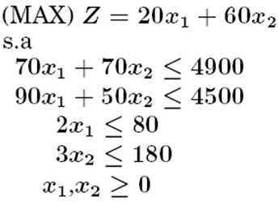
Método Gráfico
(10,60)
90
(25,45)
70
60
(0,0) → Z=0
(40,0) → Z=800
(40,18) → Z=1880
(25,45) → Z=3200
(10,60) → Z=3800
(0,60) → Z=3600
(40,18)
0
40
50
70

Slide 24
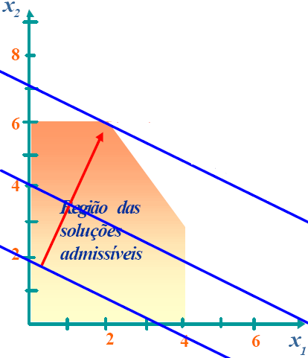
Método Gráfico
Ao resolver um problema de PL pode ocorrer uma das seguintes situações:
O problema tem uma única solução ótima
(2,6)=Z*

Slide 25
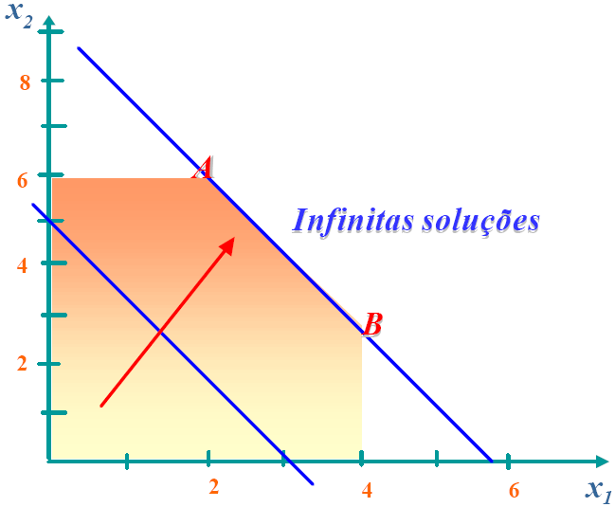
Método Gráfico
(2,6)=Z*
O problema tem múltiplas soluções (uma infinidade)
(4,3)=Z*

Slide 26
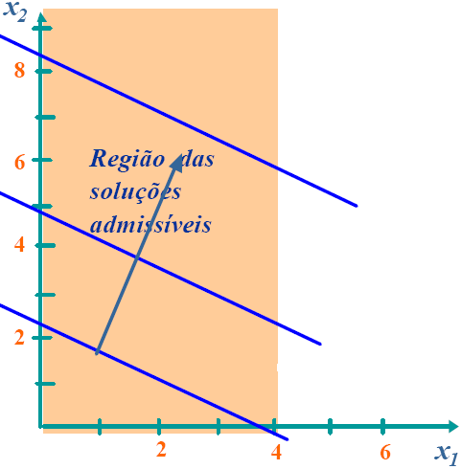
Método Gráfico
O problema não tem ótimo finito

Slide 27
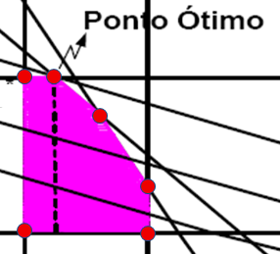

Filosofia do Método Simplex

Slide 28
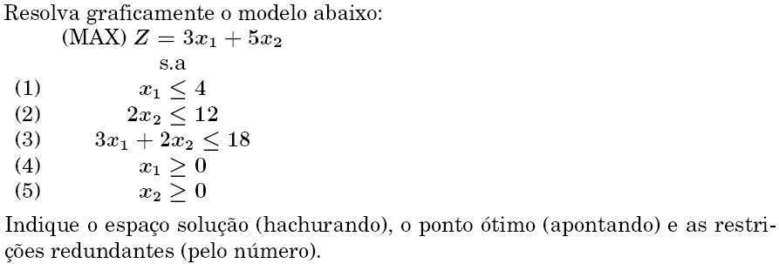
Exercícios 1

Slide 29
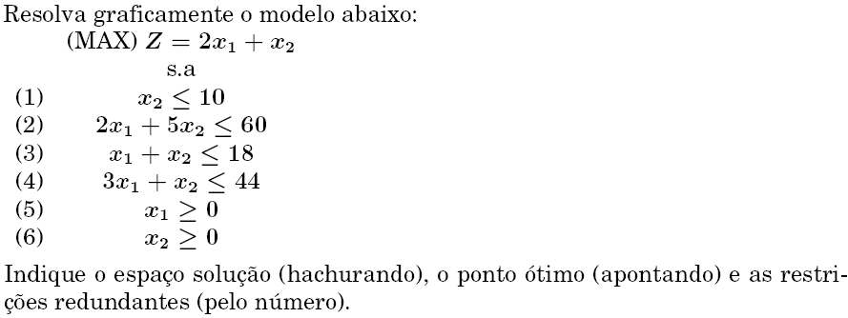
Exercícios 2

Slide 30
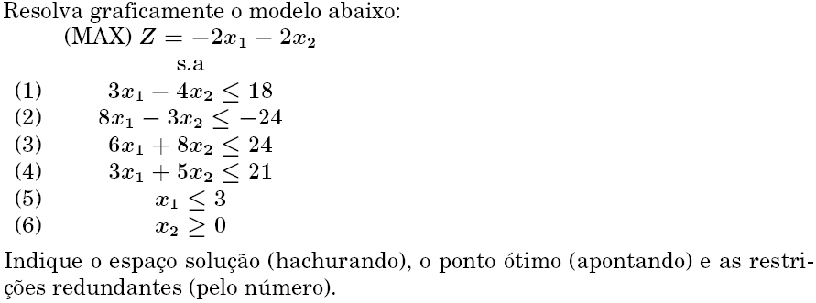
Exercícios 3

Slide 31
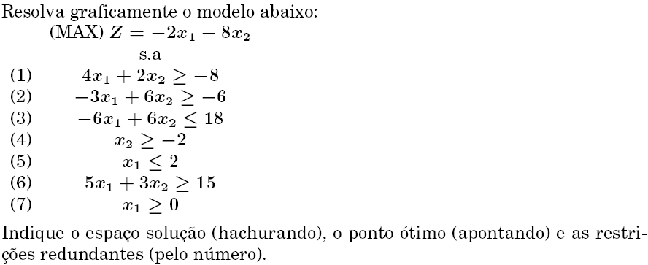
Exercícios 4

Slide 32
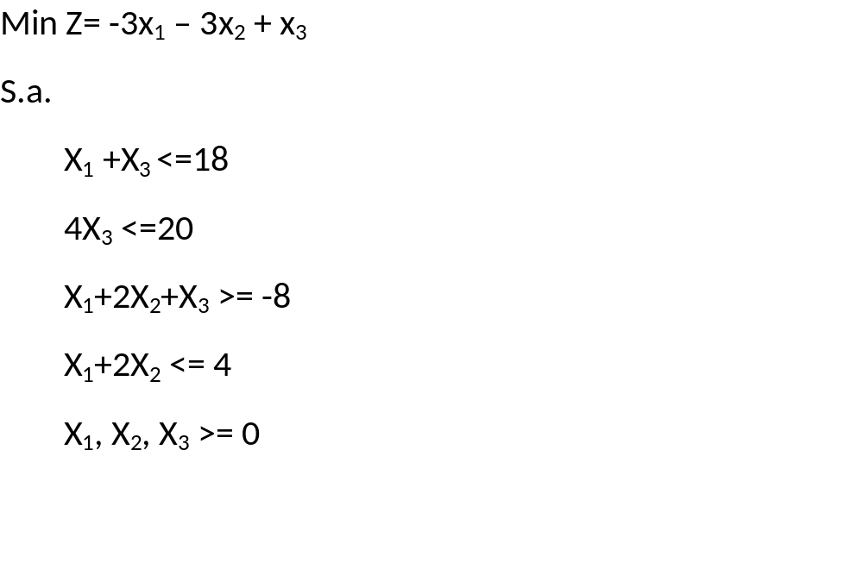
Exercícios 5

